Slide 1
第14章 图的基本概念
离散数学

Slide 2
本章内容
14.1 图
14.2 通路与回路
14.3 图的连通性
14.4 图的矩阵表示
14.5 图的运算
基本要求
作业

Slide 3
14.1 图的基本概念
图的定义
图的一些概念和规定
简单图和多重图
顶点的度数与握手定理
图的同构
完全图与正则图
子图与补图

Slide 4
无序积与多重集合
设A，B为任意的两个集合，称{{a,b}|a∈A∧b∈B}为A与B的无序积，记作A&B。
可将无序积中的无序对{a,b}记为(a,b)，并且允许a＝b。
无论a,b是否相等，均有(a,b)＝(b,a)，因而A&B＝B&A。
元素可以重复出现的集合称为多重集合或者多重集，某元素重复出现的次数称为该元素的重复度。
例如 在多重集合{a,a,b,b,b,c,d}中，
a,b,c,d的重复度分别为2,3,1,1。

Slide 5
无向图和有向图
定义14.1 一个无向图是一个有序的二元组<V，E>,记作G，其中
（1）V≠∅称为顶点集，其元素称为顶点或结点。
（2）E称为边集，它是无序积V&V的多重子集，其元素称为无向边，简称边。
定义14.2 一个有向图是一个有序的二元组<V，E>，记作D，其中
（1）V≠∅称为顶点集，其元素称为顶点或结点。
（2）E为边集，它是笛卡儿积V×V的多重子集，其元素称为有向边，简称边。
说明
可以用图形表示图，即用小圆圈（或实心点）表示顶点，用顶点之间的连线表示无向边，用有方向的连线表示有向边。

Slide 6
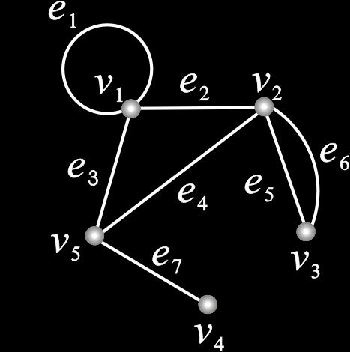
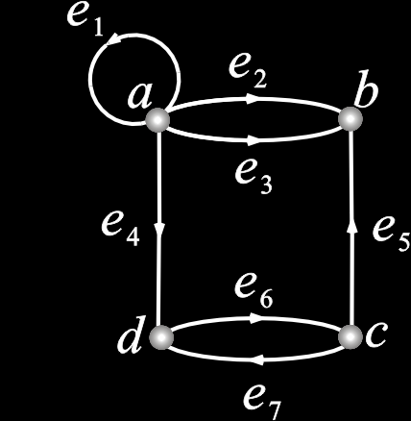
例14.1
例14.1 (1) 给定无向图G＝<V,E>，其中 V＝{v₁,v₂,v₃,v₄,v₅}，
E={(v₁,v₁),(v₁,v₂),(v₂,v₃),(v₂,v₃),(v₂,v₅),(v₁,v₅),(v₄,v₅)}.
(2) 给定有向图D=<V,E>，其中 V＝{a,b,c,d}，
E＝{<a,a>,<a,b>,<a,b>,<a,d>,<c,d>,<d,c>,<c,b>}。
画出G与D的图形。

Slide 7
图的一些概念和规定
G表示无向图，但有时用G泛指图(无向的或有向的)。
D只能表示有向图。
V(G)，E(G)分别表示G的顶点集和边集。
若|V(G)|＝n，则称G为n阶图。
若|V(G)|与|E(G)|均为有限数，则称G为有限图。
若边集E(G)＝∅，则称G为零图，此时，又若G为n阶图，则称G为n阶零图，记作N_{n}，特别地，称N₁为平凡图。
在图的定义中规定顶点集V为非空集，但在图的运算中可能产生顶点集为空集的运算结果，为此规定顶点集为空集的图为空图，并将空图记为∅。

Slide 8
标定图与非标定图、基图
将图的集合定义转化成图形表示之后，常用e_{k}表示无向边(v_{i},v_{j})（或有向边<v_{i},v_{j}>），并称顶点或边用字母标定的图为标定图，否则称为非标定图。
将有向图各有向边均改成无向边后的无向图称为原来图的基图。
易知标定图与非标定图是可以相互转化的，任何无向图G的各边均加上箭头就可以得到以G为基图的有向图。

Slide 9
关联与关联次数、环、孤立点
设G＝<V,E>为无向图，e_{k}＝(v_{i},v_{j})∈E，
称v_{i},v_{j}为e_{k}的端点，e_{k}与vi或e_{k}与v_{j}是彼此相关联的。
若v_{i}≠v_{j}，则称e_{k}与v_{i}或e_{k}与v_{j}的关联次数为1。
若v_{i}＝v_{j}，则称e_{k}与v_{i}的关联次数为2，并称e_{k}为环。
任意的v_{l}∈V，若v_{l}≠v_{i}且v_{l}≠v_{j}，则称e_{k}与v_{l}的关联次数为0。
设D＝<V,E>为有向图，e_{k}＝<v_{i},v_{j}>∈E，
称v_{i},v_{j}为e_{k}的端点。
若v_{i}＝v_{j}，则称e_{k}为D中的环。
无论在无向图中还是在有向图中，无边关联的顶点均称为孤立点。

Slide 10
相邻与邻接
设无向图G＝<V，E>，v_{i}，v_{j}∈V，e_{k}，e_{l}∈E。
若∃e_{t}∈E，使得e_{t}＝(v_{i}，v_{j})，则称v_{i}与v_{j}是相邻的。
若e_{k}与e_{l}至少有一个公共端点，则称e_{k}与e_{l}是相邻的。
设有向图D＝<V，E>，v_{i}，v_{j}∈V，e_{k}，e_{l}∈E。
若∃e_{t}∈E，使得e_{t}＝<v_{i}，v_{j}>，则称v_{i}为e_{t}的始点，v_{j}为e_{t}的终点，并称v_{i}邻接到v_{j}，v_{j}邻接于v_{i}。
若e_{k}的终点为e_{l}的始点，则称e_{k}与e_{l}相邻。

Slide 11
邻域
设无向图G＝<V，E>，∀v∈V，
称{u|u∈V∧(u,v)∈E∧u≠v}为v的邻域，记做N_{G}(v)。
称N_{G}(v)∪{v}为v的闭邻域，记做N_{G}(v)。
称{e|e∈E∧e与v相关联}为v的关联集，记做I_{G}(v)。
设有向图D＝<V，E>，∀v∈V，
称{u|u∈V∧<v,u>∈E∧u≠v}为v的后继元集，记做Г⁺_{D}(v)。
称{u|u∈V∧<u,v>∈E∧u≠v}为v的先驱元集，记做Г⁻_{D}(v)。
称Г⁺_{D}(v)∪Г⁻_{D}(v)为v的邻域，记做N_{D}(v)。
称N_{D}(v)∪{v}为v的闭邻域，记做N_{D}(v)。

Slide 12
举例
N_{G}(v₁) ＝
{v₂，v₅}
N_{G}(v₁) ＝
{v₁，v₂，v₅}
I_{G}(v₁) ＝
{e₁，e₂，e₃}
Г⁺_{D}(d ) ＝
{c}
Г⁻D(d ) ＝
{a，c}
N_{D}(d ) ＝
{a，c}
N_{D}(d ) ＝
{a，c，d}

Slide 13
简单图与多重图
定义14.3 在无向图中，关联一对顶点的无向边如果多于1条，则称这些边为平行边，平行边的条数称为重数。
在有向图中，关联一对顶点的有向边如果多于1条，并且这些边的始点和终点相同(也就是它们的方向相同)，则称这些边为平行边。
含平行边的图称为多重图。
既不含平行边也不含环的图称为简单图。
例如：在图14.1中，
(a)中e₅与e₆是平行边，
(b)中e₂与e₃是平行边，但e₆与e₇不是平行边。
(a)和(b)两个图都不是简单图。

Slide 14
顶点的度数
定义14.4 设G＝<V,E>为一无向图，∀v∈V，称v作为边的端点次数之和为v的度数，简称为度，记做 d_{G}(v)。
在不发生混淆时，简记为d(v)。
设D＝<V，E>为有向图，∀v∈V，
称v作为边的始点次数之和为v的出度，记做d⁺_{D}(v)，简记作d⁺(v)。
称v作为边的终点次数之和为v的入度，记做d ⁻_{D}(v)，简记作d⁻(v)。
称d⁺(v)+d⁻(v)为v的度数，记做d(v)。

Slide 15
图的度数的相关概念
在无向图G中，
最大度 △(G)＝max{d(v)|v∈V(G)}
最小度 δ(G)＝min{d(v)|v∈V(G)}
在有向图D中，
最大出度 △⁺(D)＝max{d⁺(v)|v∈V(D)}
最小出度 δ⁺(D)＝min{d⁺(v)|v∈V(D)}
最大入度 △⁻(D)＝max{d⁻(v)|v∈V(D)}
最小入度 δ⁻(D)＝min{d⁻(v)|v∈V(D)}
称度数为1的顶点为悬挂顶点，与它关联的边称为悬挂边。度为偶数(奇数)的顶点称为偶度(奇度)顶点。

Slide 16
图的度数举例
d(v₁)＝4(注意，环提供2度)，
△＝4，δ＝1，
v₄是悬挂顶点，e₇是悬挂边。
d⁺(a)＝4，d⁻(a)＝1
(环e₁提供出度1，提供入度1)，
d(a)＝4+1＝5。△＝5，δ＝3，
△⁺＝4 (在a点达到)
δ⁺＝0(在b点达到)
△⁻＝3(在b点达到)
δ⁻＝1(在a和c点达到)

Slide 17
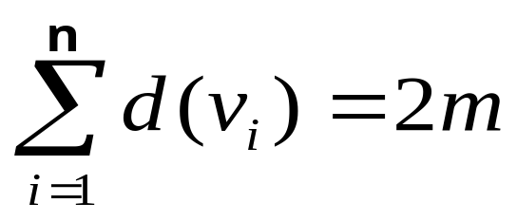
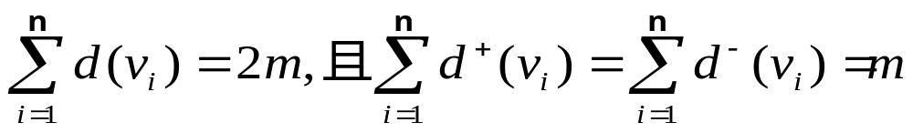
握手定理
定理14.1 设G＝<V,E>为任意无向图，V＝{v₁,v₂,…,v_{n}}，
|E|＝m，则
说明 任何无向图中，各顶点度数之和等于边数的两倍。
证明 G中每条边(包括环)均有两个端点，
所以在计算G中各顶点度数之和时，
每条边均提供2度，当然，m条边，共提供2m度。
定理14.2 设D＝<V,E>为任意有向图，V＝{v₁,v₂,…,v_{n}}，
|E|＝m，则

Slide 18
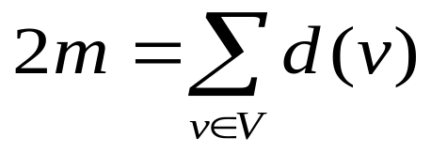
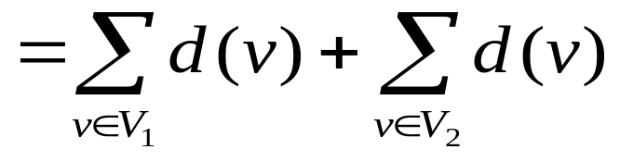
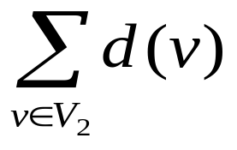
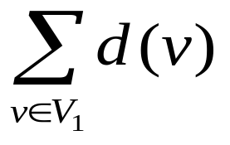
握手定理的推论
推论 任何图(无向的或有向的)中，奇度顶点的个数是偶数。
证明 设G＝<V，E>为任意一图，令
V₁＝{v|v∈V∧d(v)为奇数}
V₂＝{v|v∈V∧d(v)为偶数}
则V₁∪V₂＝V，V₁∩V₂＝∅ ，由握手定理可知
由于2m和
，所以
为偶数，
但因V₁中顶点度数为奇数，
所以|V₁|必为偶数。

Slide 19
问题研究
问题：在一个部门的25个人中间，由于意见不同，是否可能每个人恰好与其他5个人意见一致？
解答：不可能。考虑一个图，其中顶点代表人，如果两个人意见相同，可用边连接，所以每个顶点都是奇数度。存在奇数个度数为奇数的图，这是不可能的。
说明：
(1)很多离散问题可以用图模型求解。
(2)为了建立一个图模型，需要决定顶点和边分别代表什么。
(3)在一个图模型中，边经常代表两个顶点之间的关系。

Slide 20
度数列
设G＝<V,E>为一个n阶无向图，V＝{v₁,v₂,…,v_{n}}，称d(v₁)，d(v₂)，…，d(v_{n})为G的度数列。
对于顶点标定的无向图，它的度数列是唯一的。
反之，对于给定的非负整数列d＝{d₁,d₂,…,d_{n}}，若存在V＝{v₁,v₂,…,v_{n}}为顶点集的n阶无向图G，使得d(v_{i})＝d_{i}，则称d是可图化的。
特别地，若所得图是简单图，则称d是可简单图化的。
类似地，设D＝<V,E>为一个n阶有向图，V＝{v₁,v₂,…,v_{n}}，称d(v₁)，d(v₂)，…，d(v_{n})为D的度数列，另外称d⁺(v₁)，d⁺(v₂)，…，d⁺(v_{n})与d⁻(v₁)，d⁻(v₂)，…，d⁻(v_{n})分别为D的出度列和入度列。

Slide 21
度数列举例
按顶点的标定顺序，度数列为
4,4,2,1,3。
按字母顺序，度数列，出度列，入度列分别为
5,3,3,3
4,0,2,1
1,3,1,2

Slide 22
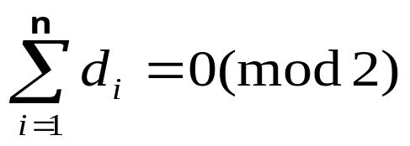
可图化的充要条件
定理14.3 设非负整数列d＝(d₁，d₂，…，d_{n})，则d是可图化的当且仅当
证明 必要性。由握手定理显然得证。
充分性。由已知条件可知，d中有偶数个奇数度点。
奇数度点两两之间连一边，剩余度用环来实现。
5
3
3
1

Slide 23
定理14.3的证明
由握手定理可知必然性显然。
下面证明充分性。
由已知条件可知，d中有2k(0≤k≤[n/2])个奇数，
不妨设它们为d₁，d₂，…，d_{k}，d_{k+1}，d_{k+2}，…，d_{2k} 。
可用多种方法做出n阶无向图G＝<V,E>，V＝{v₁,v₂,…v_{n}}。
比如边集如下产生：在顶点v_{r}与v_{r+k}之间连边，r＝1,2,…,k。
若d_{i}为偶数，令d′_{i}＝d_{i}，若d_{i}为奇数，令d′_{i}＝d_{i}-1，
得d′＝(d′₁，d′₂，…，d′_{n})，则d′_{i}均为偶数。
再在v_{i}处做出d′_{i}/2条环,i＝1,…,n，
将所得各边集合在一起组成E，则G的度数列为d。
其实，d_{i}为偶数时，d(v_{i})＝2·d′_{i}/2＝2·d_{i}/2＝d_{i}，
当d_{i}为奇数时，d(v_{i})＝1+2·d′_{i}/2＝1+d′_{i}＝1+d_{i}-1＝d_{i}，
这就证明了d是可图化的。

Slide 24
可图化举例
由定理14.3立即可知，
(3,3,2,1)，(3,2,2,1,1)等是不可图化的，
(3,3,2,2)，(3,2,2,2,1)等是可图化的。

Slide 25
定理14.4
定理14.4 设G为任意n阶无向简单图，则△(G)≤n-1。
证明 因为G既无平行边也无环，
所以G中任何顶点v至多与其余的n-1个顶点均相邻，
于是d(v)≤n-1，由于v的任意性，所以△(G)≤n-1。
例14.2 判断下列各非负整数列哪些是可图化的？哪些是可简单图化的？
(1) (5,5,4,4,2,1)
不可图化。
(2) (5,4,3,2,2)
可图化，不可简单图化。若它可简单图化，
设所得图为G，则(G)＝max{5,4,3,2,2}＝5，
这与定理14.4矛盾。

Slide 26
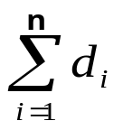
例14.2
(3) (3,3,3,1)
可图化，不可简单图化。假设该序列可以简单图化，
设G＝<V，E>以该序列为度数列。
不妨设V＝{v₁,v₂,v₃,v₄}
且 d(v₁)＝d(v₂)＝d(v₃)＝3,d(v₄)＝1，
由于d(v₄)＝1，因而v₄只能与v₁，v₂，v₃之一相邻，
于是v₁，v₂，v₃不可能都是3度顶点，这是矛盾的，
因而(3)中序列也不可简单图化。
(4) (d₁,d₂,…d_{n})，d₁>d₂>…>d_{n}≥1 且 为偶数。
可图化，不可简单图化。

Slide 27
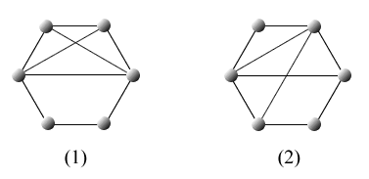
例14.2
(5) (4,4,3,3,2,2)
可简单图化。下图中两个6阶无向简单图都以(5)中序列为度数列。

Slide 28
图的同构
定义14.5 设G₁＝<V₁,E₁>，G₂＝<V₂,E₂>为两个无向图，
若存在双射函数f：V₁→V₂，对于v_{i},v_{j}∈V₁，(v_{i},v_{j})∈E₁
当且仅当 (f(v_{i}),f(v_{j}))∈E₂，
并且 (v_{i},v_{j})与(f(v_{i}),f(v_{j}))的重数相同，
则称G₁与G₂是同构的，记做G₁≌G₂。
说明 (1) 类似地，可以定义两个有向图的同构。
(2) 图的同构关系看成全体图集合上的二元关系。
(3) 图的同构关系是等价关系。
(4) 在图同构的意义下，图的数学定义与图形表示 是一一对应的。

Slide 29
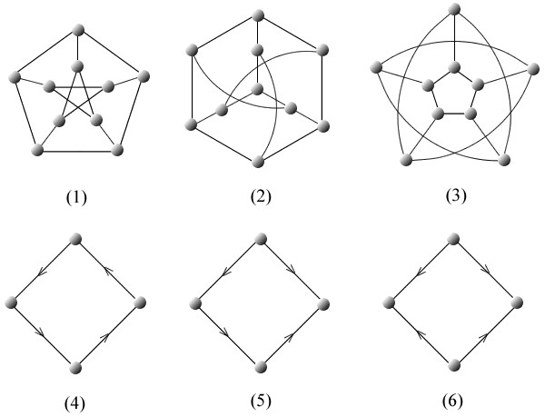
图的同构举例
彼得森(Petersen)图

Slide 30
完全图
定义14.6 设G为n阶无向简单图，若G中每个顶点均与其余的n-1个顶点相邻，则称G为n阶无向完全图，简称n阶完全图，记做K_{n}(n≥1)。
设D为n阶有向简单图，若D中每个顶点都邻接到其余的n-1个顶点，又邻接于其余的n-1个顶点，则称D是n阶有向完全图。
设D为n阶有向简单图，若D的基图为n阶无向完全图Kn，则称D是n阶竞赛图。

Slide 31
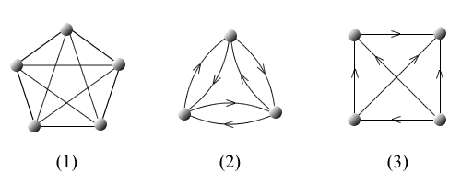
完全图举例
K₅
3阶有向完全图
4阶竞赛图
n阶无向完全图的边数为： n(n-1)/2
n阶有向完全图的边数为： n(n-1)
n阶竞赛图的边数为： n(n-1)/2

Slide 32
正则图
定义14.7 设G为n阶无向简单图，若v∈V(G)，均有d(v)＝k，则称G为k-正则图。
举例 n阶零图是0-正则图
n阶无向完全图是(n-1)-正则图
彼得森图是3-正则图
说明 n阶k-正则图中，边数m＝kn/2。
当k为奇数时，n必为偶数。

Slide 33
子图
定义14.8 设G＝<V,E>，G′＝<V ′,E′>为两个图(同为无向图或同为有向图)，若V ′⊆V且E ′⊆E，则称G′是G的子图，G为G ′的母图，记作G ′⊆G。
若V ′⊂V或E ′⊂E，则称G ′为G的真子图。
若V ′＝V，则称G ′为G的生成子图。
设G＝<V,E>为一图，V₁⊂V且V₁≠∅，称以V₁为顶点集，以G中两个端点都在V₁中的边组成边集E₁的图为G的V₁导出的子图，记作G[V₁]。
设E₁⊂E且E₁≠∅，称以E₁为边集，以E₁中边关联的顶点为顶点集V₁的图为G的E₁导出的子图，记作G[E₁]。

Slide 34
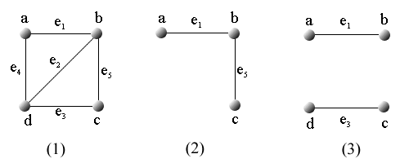
导出子图举例
在上图中，设G为(1)中图所表示，
取V₁＝{a,b,c}，则V₁的导出子图G[V₁]为(2)中图所示。
取E₁＝{e₁,e₃}，则E₁的导出子图G[E₁]为(3)中图所示。

Slide 35
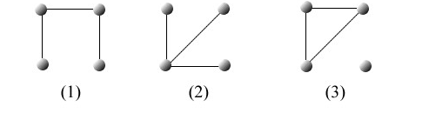
例14.3
(1) 画出4阶3条边的所有非同构的无向简单图。
由握手定理可知，所画的无向简单图各顶点度数之和为2×3＝6，最大度小于或等于3。于是所求无向简单图的度数列应满足的条件是，将6分成4个非负整数，每个整数均大于或等于0且小于或等于3，并且奇数的个数为偶数。将这样的整数列排出来只有下面三种情况：
对于给定的正整数n和m(m≤n(n-1)/2)，构造出所有非同构的n阶m条边的所有非同构的无向(有向)简单图，这是目前还没有解决的难题。
(1) 2，2，1，1
(2) 3，1，1，1
(3) 2，2，2，0
将每种度数列所有非同构的图都画出来即得所要求的全部非同构的图。

Slide 36
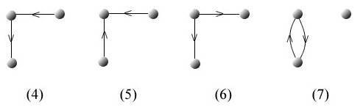
例14.3
(2) 画出3阶2条边的所有非同构的有向简单图。
由握手定理可知，所画有向简单图各顶点度数之和为4，最大出度和最大入度均小于或等于2。度数列及入度出度列为
入度列为 0,1,1 或 0,2,0 或 1,0,1
1,2,1
出度列为 1,1,0 或 1,0,1 或 0,2,0
入度列为 1,1,0
2,2,0
出度列为 1,1,0

Slide 37
定义14.9
定义14.9 设G＝<V,E>为n阶无向简单图，以V为顶点集，以所有使G成为完全图K_{n}的添加边组成的集合为边集的图，称为G的补图，记作G。
若图G≌G，则称为G是自补图。
(1)为自补图
(2)和(3)互为补图

Slide 38
定义14.10
定义14.10 设G＝<V,E>为无向图。
(1)设e∈E，用G-e表示从G中去掉边e，称为删除e。
设E ′⊂E，用G-E ′表示从G中删除E ′中所有的边，称为删除E ′。
(2)设v∈V，用G-v表示从G中去掉v及所关联的一切边，称为删除顶点v。
设V ′⊂V，用G-V ′表示从G中删除V ′中所有顶点，称为删除V ′。
(3)设边e＝(u,v)∈E，用G\e表示从G中删除e后，将e的两个端点u,v用一个新的顶点w(或用u或v充当w)代替，使w关联除e外u,v关联的所有边，称为边e的收缩。
(4)设u,v∈V(u,v可能相邻，也可能不相邻)，用G∪(u,v)(或G+(u,v))表示在u,v之间加一条边(u,v)，称为加新边。
说明 在收缩边和加新边过程中可能产生环和平行边。

Slide 39
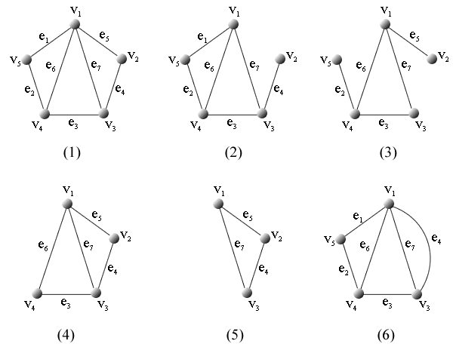

举例
G
G－e₅
G－{e₁, e₄}
G－v₅
G－{v₄, v₅}
G\e₅

Slide 40
14.2 通路与回路
定义14.11 设G为无向标定图，G中顶点与边的交替序列Г＝v_{i0}e_{j1}v_{i1}e_{j2}v_{i2}…e_{ji}v_{il}称为v_{i0}到v_{il}的通路，其中，v_{ir-1},v_{ir}为e_{jr}的端点，r ＝1，2，…，l，v_{i0}，v_{il}分别称为Г的始点与终点，Г中边的条数称为它的长度。
若v_{i0}＝v_{il}，则称通路为回路。
若Г的所有边各异，则称Г为简单通路，
又若v_{i0}＝v_{il}，则称Г为简单回路。
若Г的所有顶点(除v_{i0}与v_{ij}可能相同外)各异，所有边也各异，则称Г为初级通路或路径，
又若v_{i0}＝v_{il}，则称Г为初级回路或圈。
将长度为奇数的圈称为奇圈，长度为偶数的圈称为偶圈。

Slide 41
关于通路与回路的说明
在初级通路与初级回路的定义中，仍将初级回路看成初级通路(路径)的特殊情况，只是在应用中初级通路(路径)都是始点与终点不相同的，长为1的圈只能由环生成，长为2的圈只能由平行边生成，因而在简单无向图中，圈的长度至少为3。
若Г中有边重复出现，则称Г为复杂通路，
又若v_{i0}＝v_{il}，则称Г为复杂回路。
在有向图中，通路、回路及分类的定义与无向图中非常相似，只是要注意有向边方向的一致性。
在以上的定义中，将回路定义成通路的特殊情况，即回路也是通路，又初级通路(回路)是简单通路(回路)，但反之不真。

Slide 42
通路和回路的简单表示法
只用边的序列表示通路(回路)。定义14.11中的Г可以表示成e_{j1} ,e_{j2} ,… ,e_{jl}。
在简单图中也可以只用顶点序列表示通路(回路)。定义中的Г也可以表示成v_{i0} ,v_{i2} ,… ,v_{il}。
为了写出非标定图中的通路(回路)，可以先将非标定图标成标定图，再写出通路与回路。
在非简单标定图中，当只用顶点序列表示不出某些通路(回路)时，可在顶点序列中加入一些边(这些边是平行边或环)，可称这种表示法为混合表示法。

Slide 43
定理14.5
定理14.5 在n阶图G中，若从顶点v_{i}到v_{j}（v_{i}≠v_{j}）存在通路，则从v_{i}到v_{j}存在长度小于或等于n-1的通路。
证明
设Г＝v₀e₁v₁e₂…e_{l}v_{l}(v₀＝v_{i} ,v_{l}＝v_{j})为G中一条长度为l的通路，
若l≤n-1，则Г满足要求，
否则必有l+1>n，即Г上的顶点数大于G中的顶点数，
于是必存在k,s,0≤k<s≤l，使得 v_{s}＝v_{k},
即在Г上存在v_{s}到自身的回路C_{sk},
在Г上删除C_{sk}上的一切边及除v_{s}外的一切顶点，
得Г′＝v₀e₁v₁e₂…v_{k}e_{s+1} …e_{l}v_{l} ,Г′仍为v_{i}到v_{j}的通路，
且长度至少比Г减少1。
若Г′还不满足要求，则重复上述过程，由于G是有限图，经过有限步后，必得到v_{i}到v_{j}长度小于或等于n-1的通路。

Slide 44
定理14.6
推论 在n阶图G中，若从顶点v_{i}到v_{j}（v_{i}≠v_{j}）存在通路，则v_{i}到v_{j}一定存在长度小于或等于n-1的初级通路（路径）。
定理14.6 在一个n阶图G中，若存在v_{i} 到自身的回路，则一定存在v_{i} 到自身长度小于或等于n的回路。
推论 在一个n阶图G中，若存在v_{i} 到自身的简单回路，则一定存在v_{i} 到自身长度小于或等于n的初级回路。

Slide 45
例14.4
例14.4 无向完全图K_{n}(n≥3)中有几种非同构的圈？
解答 长度相同的圈都是同构的，
因而只有长度不同的圈才是非同构的，
易知K_{n}(n≥3)中含长度为3，4，…，n的圈，
所以K_{n}(n≥3)中有n-2种非同构的圈。

Slide 46
例14.5
例14.5 无向完全图K₃的顶点依次标定为a,b,c。在定义意义下K₃中有多少个不同的圈？
解答 在同构意义下，K₃中只有一个长度为3的圈。
但在定义意义下，不同起点(终点)的圈是不同的，
顶点间排列顺序不同的圈也看成是不同的，
因而K₃中有6个不同的长为3的圈：
abca ，acba ，bacb ，bcab ，cabc ，cbac
如果只考虑起点(终点)的差异，
而不考虑顺时针逆时针的差异，应有3种不同的圈，
当然它们都是同构的，画出图来只有一个。

Slide 47
14.3 图的连通性
无向图的连通性
无向图中顶点之间的短程线及距离
无向图的连通程度：点割集、割点、边割集、割边、连通度
有向图的连通性及判别方法
扩大路径法与极大路径
二部图及其判别方法

Slide 48
无向图的连通性
定义14.12 设无向图G＝<V,E>，u,v∈V，若u,v之间存在通路，则称u,v是连通的，记作u～v。
∀v∈V，规定v～v。
无向图中顶点之间的连通关系
～＝{（u,v）| u,v∈V且u与v之间有通路}
是自反的、对称的、传递的，因而～是V上的等价关系。

Slide 49
连通图与连通分支
定义14.13 若无向图G是平凡图或G中任何两个顶点都是连通的，则称G为连通图，否则称G是非连通图或分离图。
说明：完全图K_{n}(n≥1)都是连通图
零图N_{n}(n≥2)都是分离图。
定义14.14 设无向图G＝<V,E>，V关于顶点之间的连通关系～的商集V/～＝{V₁,V₂,…,V_{k}}，V_{i}为等价类，称导出子图G[V_{i}](i＝1,2,…,k)为G的连通分支，连通分支数k常记为p(G)。
说明 若G为连通图，则p(G)＝1。
若G为非连通图，则p(G)≥2。
在所有的n阶无向图中，n阶零图是连通分支最多的， p(N_{n})＝n。

Slide 50
无向图中顶点之间的短程线及距离
定义14.15 设u,v为无向图G中任意两个顶点，若u～v，称u,v之间长度最短的通路为u,v之间的短程线，短程线的长度称为u,v之间的距离，记作d(u,v)。
当u,v不连通时，规定d(u,v)＝∞。
距离有以下性质：
(1)d(u,v)≥0，u＝v时，等号成立。
(2)具有对称性，d(u,v)＝d(v,u)。
(3)满足三角不等式： ∀u,v,w∈V(G)，则
d(u,v)+d(v,w)≥d(u,w)
说明：在完全图K_{n}(n≥2)中，任何两个顶点之间的距离都是1。
在n阶零图N_{n}(n≥2)中，任何两个顶点之间的距离都为∞。

Slide 51
如何定义连通度
问题：如何定量地比较无向图的连通性的强与弱？
点连通度：为了破坏连通性，至少需要删除多少个顶点？
边连通度：为了破坏连通性，至少需要删除多少条边？
“破坏连通性”是指“变得更加不连通” 。

Slide 52
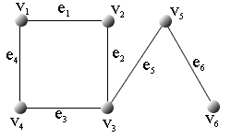
无向图的点割集
定义14.16 设无向图G＝<V,E>，若存在V ′⊂V，且V ′≠∅，使得p(G-V ′)>p(G)，而对于任意的V ′′⊂V ′，均有p(G-V ′′)＝p(G)，则称V ′是G的点割集。
若V ′是单元集，即V ′＝{v}，则称v为割点。
{v₂,v₄},{v₃},{v₅}都是点割集
v₃,v₅都是割点
v₁与v₆不在任何割集中。

Slide 53
无向图的边割集
定义14.17 设无向图G＝<V,E>，若存在E ′⊆E，且E ′≠∅，使得p(G-E ′)>p(G)，而对于任意的E ′′⊂E′，均有p(G-E ′′)＝p(G)，则称E′是G的边割集，或简称为割集。
若E ′是单元集，即E ′＝{e}，则称e为割边或桥。
{e₆},{e₅},{e₂,e₃},{e₁,e₂},{e₃,e₄},{e₁,e₄},{e₁,e₃},{e₂,e₄}都是割集，
e₆,e₅是桥。

Slide 54
点连通度
定义14.18 设G为无向连通图且为非完全图，则称
K(G)＝min{|V ′||V ′为G的点割集}
为G的点连通度，简称连通度。
说明 连通度是为了产生一个不连通图需要删去的点的最少数目。
规定完全图K_{n}(n≥1)的点连通度为n-1，
规定非连通图的点连通度为0，
若K(G)≥k，则称G是k-连通图，k为非负整数。
说明 K(G)有时简记为K。
上例中图的点连通度为1，此图为1-连通图。
K₅的点连通度K＝4，所以K₅是1-连通图，2-连通图，3-连通图，4-连通图。
若G是k-连通图（k≥1）则在G中删除任何k-1个顶点后，所得图一定还是连通的。

Slide 55
边连通度
定义14.19 设G是无向连通图，称
λ(G )＝min{|E ′|| E ′是G的点割集}
为G的边连通度。
规定非连通图的边连通度为0。
若λ(G)≥r，则称G是r 边-连通图。
说明 λ(G)也可以简记为λ。
若G是 r 边-连通图，则在G中任意删除r-1条边后，所得图依然是连通的。
完全图K_{n}的边连通度为n-1，因而K_{n}是r边-连通图，0≤r≤n-1。
图14.8中图的边连通度λ＝1，它只能是1边-连通图。

Slide 56
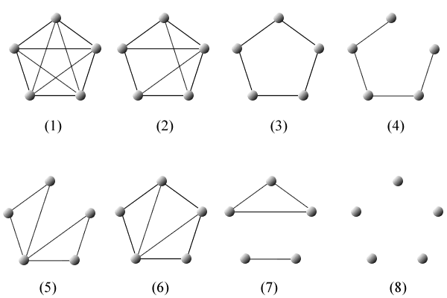
例14.6
求所示各图的点连通度，边连通度，并指出它们各是几连通图及几边连通图。最后将它们按点连通程度及边连通程度排序。
K＝λ＝4
K＝λ＝3
K＝λ＝2
K＝λ＝1
K=1 λ=2
K＝λ＝2
K＝λ＝0
K＝λ＝0

Slide 57
例14.6的解答
设第i个图的点连通度为K_{i}，边连通度为λ_{i}，I＝1,2,…,8。
容易看出，K₁＝λ₁＝4，K₂＝λ₂＝3，K₃＝λ₃＝2，K₄＝λ₄＝1，
K₅=1 λ₅=2，K₆＝λ₆＝2，K₇＝λ₇＝0，K₈＝λ₈＝0。
(1)是k-连通图，k边-连通图，k＝1,2,3,4。
(2)是k-连通图，k边-连通图，k＝1,2,3。
(3)是k-连通图，k边-连通图，k＝1,2。
(4)是1-连通图，1边-连通图。
(5)是1-连通图，k边-连通图，k＝1,2。
(6)是k-连通图，k边-连通图，k＝1,2。
(7)是0-连通图，0边-连通图。
(8)是0-连通图，0边-连通图。
点连通程度为(1)>(2)>(3)＝(6)>(4)＝(5)>(7)＝(8)。
边连通程度为(1)>(2)>(3)＝(5)＝(6)>(4)>(7)＝(8)。

Slide 58
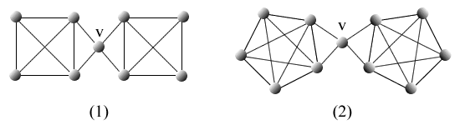
定理14.7
定理14.7 对于任何无向图G，有
K(G)≤λ(G)≤δ(G)
例14.7 (1)给出一些无向简单图，使得 K＝λ＝δ。
(2)给出一些无向简单图，使得 K<λ<δ。
解答 (1) n阶无向完全图K_{n}和n阶零图N_{n}都满足要求。
(2)在两个K_{n}(n≥4)之间放置一个顶点v，使v与两个K_{n}中的每一个的任意两个不同的顶点相邻，所得简单图满足要求。
因为这样的图中有一个割点，所以点连通度为1，
又因为无桥，而有两条边组成的边割集，所以边连通度为2，
当n＝4时，δ＝3，当n≥5时，δ＝4。

Slide 59
有向图的连通性
定义14.20 设D＝<V,E>为一个有向图。v_{i},v_{j}∈V，若从v_{i}到v_{j}存在通路，则称v_{i}可达v_{j}，记作v_{i}→v_{j}，
规定v_{i}总是可达自身的，即v_{i}→v_{i}。
若v_{i}→v_{j}且v_{j}→v_{i}，则称v_{i}与v_{j}是相互可达的，记作v_{i} ↔ v_{j}。
规定v_{i}↔v_{i}。
说明 →与↔都是V上的二元关系，并且不难看出↔是V上的等价关系。
定义14.21 设D＝<V,E>为有向图，v_{i},v_{j}∈V，若v_{i}→v_{j}，称v_{i}到v_{j}长度最短的通路为v_{i}到v_{j}的短程线，
短程线的长度为v_{i}到v_{j}的距离，记作d <v_{i},v_{j}>。
说明 与无向图中顶点vi与vj之间的距离d(v_{i},v_{j})相比，d<v_{i},v_{j}>除无对称性外，具有d(v_{i},v_{j})所具有的一切性质。

Slide 60
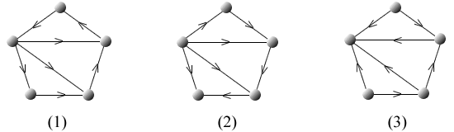
连通图
定义14.22 设D＝<V,E>为一个有向图。若D的基图是连通图，则称D是弱连通图，简称为连通图。
若v_{i},v_{j}∈V，v_{i}→v_{j}与v_{j}→v_{i}至少成立其一，则称D是单向连通图。
若均有v_{i} ↔ v_{j}，则称D是强连通图。
说明 强连通图一定是单向连通图，
单向连通图一定是弱连通图。
强连通图
单向连通图
弱连通图

Slide 61
强连通图与单向连通图的判定定理
定理14.8 设有向图D＝<V,E>，V＝{v₁,v₂,…,v_{n}}。D是强连通图当且仅当D中存在经过每个顶点至少一次的回路。
证明 充分性显然。
下面证明必要性。
由D的强连通性可知，v_{i}→v_{i+1}，i＝1,2,…,n-1。
设Г_{i}为v_{i}到v_{i+1}的通路。
又因为v_{n}→v₁，设Г_{n}为v_{n}到v₁的通路，则Г₁,Г₂,…,Г_{n-1},Г_{n}所围成的回路经过D中每个顶点至少一次。
定理14.9 设D是n阶有向图，D是单向连通图当且仅当D中存在经过每个顶点至少一次的通路。
证明 略。
问题 设有向图D是单向连通图，但不是强连通图，问在D中至少加几条边所得图D ′就能成为强连通图？

Slide 62
扩大路径法
设G＝<V,E>为n阶无向图，E≠∅，设Г_{l}为G中一条路径，
若此路径的始点或终点与通路外的顶点相邻，就将它们扩到通路中来。
继续这一过程，直到最后得到的通路的两个端点不与通路外的顶点相邻为止。
设最后得到的路径为Г_{l+k}(长度为l的路径扩大成了长度为l+k的路径)，称Г_{l+k}为“极大路径”，
称使用此种方法证明问题的方法为“扩大路径法”。
有向图中可以类似地讨论，只须注意，在每步扩大中保持有向边方向的一致性。

Slide 63
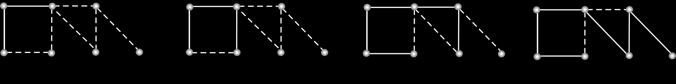
关于极大路径的说明
由某条路经扩大出的极大路径不唯一。
极大路径不一定是图中最长的路径。

Slide 64
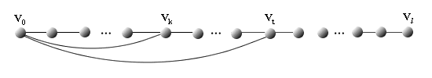
例14.8
例14.8 设G为n（n≥4）阶无向简单图，δ(G)≥3。
证明G中存在长度大于或等于4的圈。
证明 不妨设G是连通图，否则，因为G的各连通分支的最小度也都大于或等于3，因而可对它的某个连通分支进行讨论。
设u,v为G中任意两个顶点，由G是连通图，因而u,v之间存在通路，由定理14.5的推论可知，u,v之间存在路径，用“扩大路径法”扩大这条路径，设最后得到的“极大路径”为Г_{l}＝v₀v₁…v_{l}，易知l≥3。
若v₀与v_{l}相邻，则Г_{l}∪(v₀,v_{l})为长度大于或等于4的圈。
否则，由于d(v₀)≥δ(G)≥3，因而v₀除与Г_{l}上的v₁相邻外，还存在Г_{l}上的顶点v_{k}(k≠1)和v_{t}(k＜t ＜l )与v₀相邻，则v₀v₁…v_{k}…v_{t}v₀为一个圈且长度大于或等于4，见图。

Slide 65
二部图
定义14.23 设G＝<V,E>为一个无向图，若能将V分成V₁和V₂(V₁∪V₂＝V,V₁∩V₂＝∅)，使得G中的每条边的两个端点都是一个属于V₁，另一个属于V₂，则称G为二部图（或称二分图，偶图等），称V₁和V₂为互补顶点子集。
常将二部图G记为<V₁,V₂,E>。
若G是简单二部图，V₁中每个顶点均与V₂中所有顶点相邻，则称G为完全二部图，记为K_{r,s}，其中r＝|V₁|，s＝|V₂|。
说明 n阶零图为二部图。

Slide 66
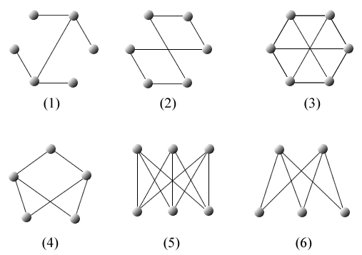
二部图举例
K₆的子图
K₆的子图
K_{3,3}
K_{2,3}
K_{3,3}
K_{2,3}

Slide 67
二部图的判定定理
定理14.10 一个无向图G＝<V,E>是二部图当且仅当G中无奇数长度的回路。
证明 必要性。
若G中无回路，结论显然成立。
若G中有回路，只需证明G中无奇圈。
设C为G中任意一圈，令C＝v_{i1}v_{i2}…v_{il}v_{i1}，易知 l≥2。
不妨设v_{i1}∈V₁，则必有v_{il}∈V-V₁=V₂，
而l必为偶数，于是C为偶圈，
由C的任意性可知结论成立。

Slide 68
二部图的判定定理
充分性。
不妨设G为连通图，否则可对每个连通分支进行讨论。
设v₀为G中任意一个顶点，令
V₁＝{v|v∈V(G)∧d(v₀,v)为偶数}
V₂＝{v|v∈V(G)∧d(v₀,v)为奇数}
易知，V₁≠∅,V₂≠∅,V₁∩V₂＝∅，V₁∪V₂＝V(G)。
下面只要证明V₁中任意两顶点不相邻,V₂中任意两点也不相邻。
若存在v_{i},v_{j}∈V₁相邻，令(v_{i},v_{j})＝e，
设v₀到v_{i},v_{j}的短程线分别为Г_{i},Г_{j}，
则它们的长度d(v₀,v_{i}),d(v₀,v_{j})都是偶数，
于是Г_{i}∪Г_{j}∪e中一定含奇圈，这与已知条件矛盾。
类似可证，V₂中也不存在相邻的顶点，于是G为二部图。

Slide 69
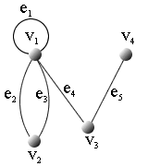
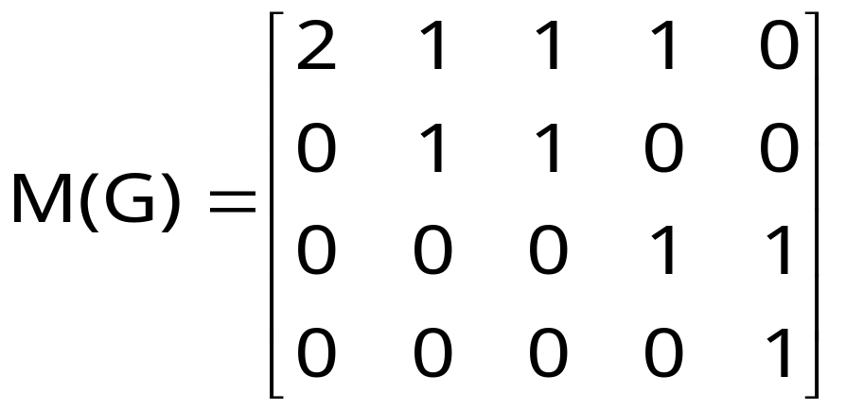
14.4 图的矩阵表示
定义14.24 设无向图G＝<V,E>，V＝{v₁,v₂,…,v_{n}}，E＝{e₁,e₂,…,e_{m}}，令m_{ij}为顶点v_{i}与边e_{j}的关联次数，则称(m_{ij})_{n×m}为G的关联矩阵，记作M(G)。

Slide 70
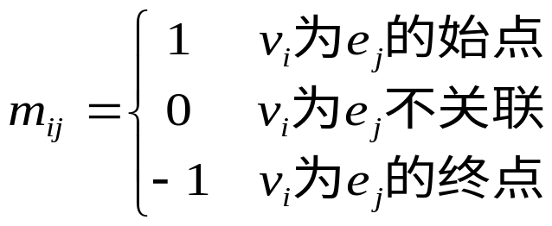
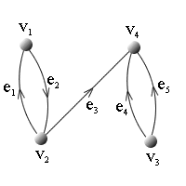
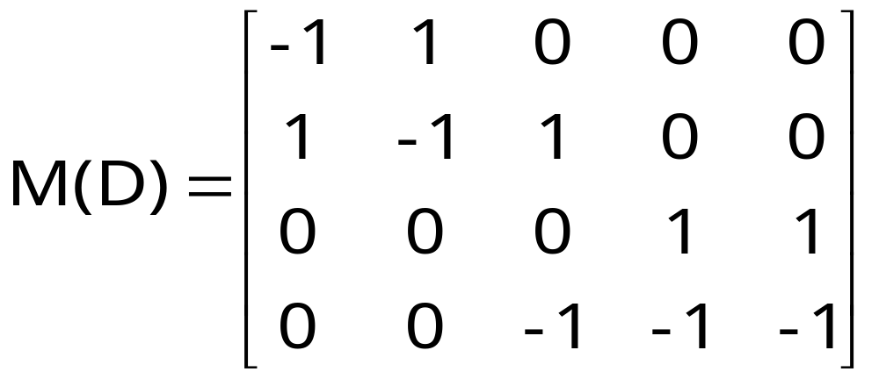
有向图的关联矩阵
定义14.25 设有向图D＝<V,E>中无环，V＝{v₁,v₂,…,v_{n}}，E＝{e₁,e₂,…,e_{m}}，令
则称(m_{ij})_{n×m}为D的关联矩阵，记作M(D)。

Slide 71
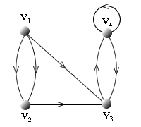
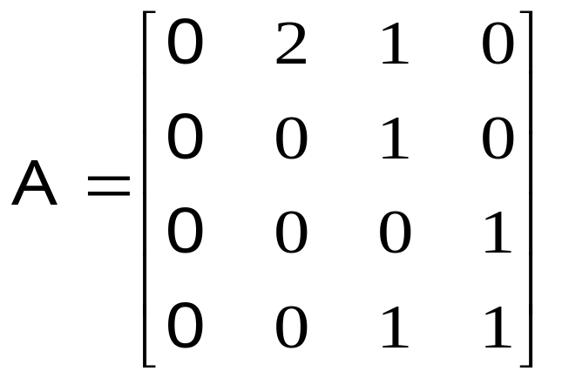
有向图的邻接矩阵
定义14.26 设有向图D＝<V,E>，V＝{v₁,v₂,…,v_{n}}，E＝{e₁,e₂,…，e_{m}}，令a_{ij}⁽¹⁾为顶点v_{i}邻接到顶点v_{j}边的条数，称(a_{ij}⁽¹⁾)_{n×n}为D的邻接矩阵，记作A(D)，或简记为A。

Slide 72
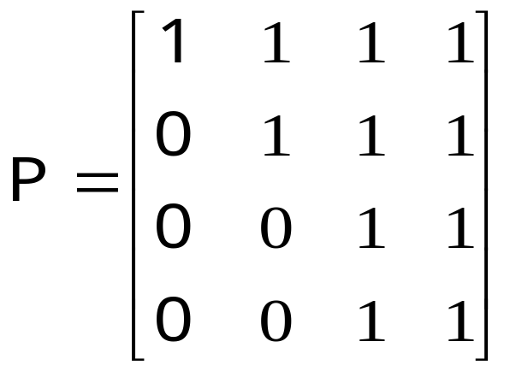
有向图的可达矩阵
定义14.27 设D＝<V,E>为有向图。V＝{v₁,v₂,…,v_{n}}，令
1 v_{i} 可达 v_{j}
p_{ij}＝
0 否则
称(p_{ij})_{n×n}为D的可达矩阵，记作P(D)，简记为P。

Slide 73
14.5 图的运算
定义14.28 设G₁＝<V₁,E₁>，G₂＝<V₂,E₂>为两个图。
若V₁∩V₂＝∅，则称G₁与G₂是不交的。
若E₁∩E₂＝∅，则称G₁与G₂是边不交的或边不重的。
说明：不交的图，必然是边不交的，但反之不真。

Slide 74
图的运算
定义14.29 设G₁＝<V₁,E₁>，G₂＝<V₂,E₂>为不含孤立点的两个图（它们同为无向图或同为有向图）。
(1)称以E₁∪E₂为边集，以E₁∪E₂中边关联的顶点组成的集合为顶点集的图为G₁与G₂的并图，记作G₁∪G₂。
(2)称以E₁-E₂为边集，以E₁-E₂中边关联的顶点组成的集合为顶点集的图为G₁与G₂的差图，记作G₁-G₂。
(3)称以E₁∩E₂为边集，以E₁∩E₂中边关联的顶点组成的集合为顶点集的图为G₁与G₂的交图，记作G₁∩G₂。
(4)称以E₁⊕E₂为边集（为集合之间的对称差运算），以E₁⊕E₂中边关联的顶点组成的集合为顶点集的图为G₁与G₂的环和，记作G₁⊕G₂。

Slide 75
定义14.29的说明
(1)若G₁＝G₂，则
G₁∪G₂＝G₁∩G₂＝G₁(G₂)
G₁-G₂＝G₂-G₁＝G₁⊕G₂＝∅
这就是在图的定义中给出空图概念的原因。
(2)当G₁与G₂边不重时，
G₁∩G₂＝∅ G₁-G₂＝G₁
G₂-G₁＝G₂ G₁∅G₂＝G₁∪G₂
(3)图之间环和的定义也可以用并、交、差给出，即
G₁⊕G₂＝(G₁∪G₂)-(G₁∩G₂)

Slide 76
基本要求
理解与图的定义有关的诸多概念，以及它们之间的相互关系。
深刻理解握手定理及其推论的内容，并能熟练地应用它们。
深刻理解图同构、简单图、完全图、正则图、子图、补图、二部图等概念及其它们的性质和相互关系，并能熟练地应用这些性质和关系。
深刻理解通路与回路的定义、相互关系及其分类，掌握通路与回路的各种不同的表示方法。
理解无向图的点连通度、边连通度等概念及其之间的关系，并能熟练地求出给定的较为简单的图的点连通度与边连通度。
理解有向图连通性的概念及其分类，掌握判断有向连通图类型的方法。

Slide 77
作业
习题十四
6、10、19、20、21、29、30、32、33、49

